Slide 1
Bien Gérer mon stress
1 / 29

Slide 2
RÈGLES DE FONCTIONNEMENT PENDANT LA FORMATION
ENGAGEMENT
S’engager activement dans toutes les activités et discussions.
RESPECT
Se respecter soi-même et respecter les autres.
Être attentif aux feedbacks des autres
COMMUNICATION POSITIVE
Écouter les autres et éviter les jugements de valeurs.
Participer et prendre la parole.
PROFESSIONNALISME
Se comporter comme si vous étiez au travail.
Être à l’heure et éteindre votre téléphone portable.
APPRENTISSAGE
Apprendre et poser des questions pour clarifier votre compréhension.
2 / 29

Slide 3
OBJECTIFS D'APPRENTISSAGE
Définir le stress, comprendre ses sources, ses ingrédients et ses symptômes
Comprendre les principes et lois de la gestion du stress
Appliquer des stratégies de gestion du stress
Prendre conscience de ses émotions et apprendre à les gérer
Comprendre et définir le stress
Détecter une situation stressante
Gérer son stress
Prendre conscience de ses émotions
Apprendre à les gérer
3 / 29

Slide 4
ACTIVITÉ BRISE-GLACE
Voici les énoncés
Vous avez un examen surprise un lundi matin à 8h
Imaginez que vous êtes resté(e) pris dans un ascenseur
Votre superviseur vous pose des questions sur un dossier avec un ton presque accusateur
Vous avez une entrevue, un accident est arrivé sur la route et cela a causé un embouteillage
Il y a une longue file d’attente pour payer à la caisse. Votre tour arrive et voilà que la caissière vous annonce que son système est bloqué
CHOISISSEZ UN ÉNONCÉ ET COMPLÉTEZ LE TABLEAU.
4 / 29

Slide 5
LE STRESS
Le stress, anglicisme signifiant « tension », issu du latin stringere (« mise en tension »), n’est pas une émotion mais une réponse « en cascade » du corps tout entier face à un danger (réel ou supposé).
Le stress est un mécanisme de réponse pouvant amener différentes émotions
* Source : www.psychologies.com
5 / 29

Slide 6
LES SOURCES / CAUSES DU STRESS
Les sources du stress sont différentes d’une personne à une autre :
Les études, le travail
Une entrevue
La vie familiale
La maladie
L’argent
Le déménagement
etc.
6 / 29

Slide 7
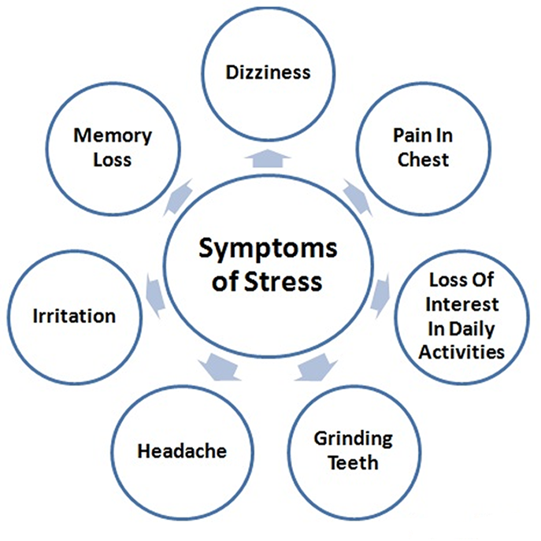
LES SYMPTÔMES DU STRESS
Le corps secrète deux hormones : la 1re hormone est l’adrénaline et la 2e est le cortisol
Les réactions du corps :
Nœud dans l’estomac
Les mains crispés
La hausse du rythme cardiaque
La chaleur
Et bien d’autres…
7 / 29

Slide 8
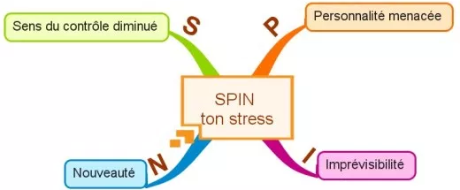
LES INGRÉDIENTS DU STRESS
Pour qu’une situation soit stressante, elle doit comporter un ou plusieurs ingrédients suivants: Le C.I.N.É
Contrôle : faible ou absence de contrôle de la situation
Imprévisibilité : quelque chose inattendu survient
Nouveauté : quelques chose de nouveau se produit
Égo : situation où on met en doute vos compétences
8 / 29

Slide 9
SYSTÈME DE RÉPONSE
Notre système de réponse face à une situation stressante diffère d’une personne à une autre. Pourquoi ?
Éducation
Expériences de vie / âge
Personnalité
Environnement
Etc.
9 / 29

Slide 10
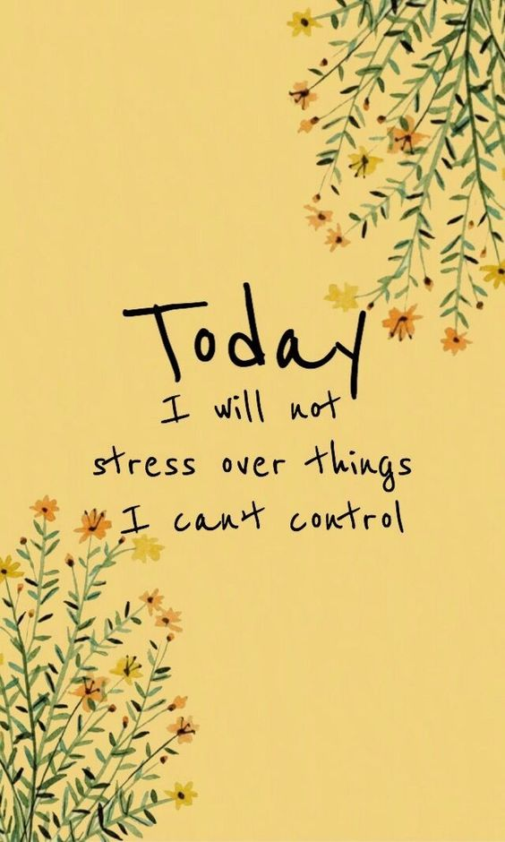
PRINCIPES ET LOIS DE LA GESTION DU STRESS
Le stress est un mal nécessaire dans nos vies
Il est possible de savoir vivre avec
Il est impossible de trouver une solution universelle
Gérer une situation stressante est une démarche individuelle
10 / 29

Slide 11
ACTIVITÉ : CAS DE KHADIJA
Khadija est une étudiante à la Faculté des sciences et technique à l’Université Cadi Ayyad. Elle demeure à la cité universitaire et elle provient d’une famille pauvre.
Elle s’est trouvée un emploi à temps partiel dans un magasin de vêtements en vue d’aider sa famille. Entre ses études et son travail, Khadija a l’impression de courir partout, elle arrive épuisée, mange peu et son sommeil est perturbé.
Étant l’ainée de sa famille, elle veut donner un bon exemple à ses frères et à sa sœur, ce qui rajoute au stress qu’elle vit.
Exercice :
Imaginez que vous êtes cette personne.
Complétez le tableau
Quelles actions auriez-vous mises en place pour mieux gérer la situation et vous adapter au stress ?
11 / 29

Slide 12
RÉACTIONS AUX SITUATIONS DE STRESS
Tout est une question de perception
Positive
La confrontation
Adaptation et recherche de solutions
Négative
La fuite ou l’évitement
statu quo / aggravation
12 / 29

Slide 13
STRATÉGIES D’ADAPTATION AU STRESS
L’adaptation centrée sur les émotions : approche passive
L’adaptation centrée sur les problèmes : approche active, mais…
L’adaptation efficace
Source : www.stresshumain.ca/le-stress/dejouer-le-stress/etape-de-gestion-du-stress-instantanee/
13 / 29

Slide 14
STRATÉGIE D’ADAPTATION EFFICACE
L’adaptation diffère en fonction des personnes et des situations ; il existe quelques règles importantes pour une adaptation efficace.
Soyez positif!
Faites le choix
Soyez objectif face à chaque situation
Communiquez
Acceptez-vous (et les autres)
Le soutien social
Composez de façon efficace avec les erreurs et le succès
Développez une autodiscipline et le contrôle
Soyez résilient !
Source : www.stresshumain.ca/le-stress/dejouer-le-stress/etape-de-gestion-du-stress-instantanee/
14 / 29

Slide 15
ACTIVITÉ
Mettez-vous en équipe de 2
Reprenez le cas de Khadija
Réfléchissez à ce qui pourrait être les éléments d’une adaptation efficace
15 / 29

Slide 16
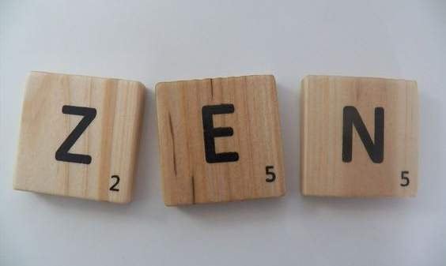
EN RÉSUMÉ : POUR UNE GESTION OPTIMALE DE STRESS
Nous devons disséquer notre stress (analyser avec minutie)
Nous devons reconstruire notre vie avec le stress (diminuer l’impact du stress dans nos vies)
Nous devons utiliser notre corps (faire de l’exercice et rester actif)
Nous devons prendre du recul (relativiser les situations)
*Source : www.stresshumain.ca/le-stress/dejouer-le-stress/gestion-du-stress-a-retenir/
16 / 29

Slide 17
LES ÉMOTIONS
L’émotion est une énergie qui se crée au sein de notre esprit par la conjonction de différentes causes et conditions.
Positive
La joie
Le désir
Négative
La peur
La
colère
La surprise
La tristesse
17 / 29

Slide 18
LES ÉMOTIONS SECONDAIRES ET COMBINÉES
Les émotions secondaires sont apprises par conditionnement :
Peur de ne pas trouver d’emploi
Peur de ne pas être à la hauteur du poste
Les émotions combinées ou complexes car plusieurs sensations sont éprouvées en même temps
La jalousie implique à la fois de la peur (peur d’être quitté, humilié, rejeté), de la colère et de la tristesse
18 / 29

Slide 19
PRÉSENTATION : L’ASCENSEUR ÉMOTIONNEL
Il pourrait être comparé aux montagnes russes. Lorsque un évènement extérieur (ou une personne) nous fait changer de manière très rapide notre état d’esprit, état émotionnel, ou sentiments vis-à-vis d’une personne ou une situation.
* Source : www.nouscomprendre.com/ascenseur-emotionnel/
19 / 29

Slide 20
ACTIVITÉ : DÉCRIRE MES ÉMOTIONS
Pensez à une émotion positive et à une émotion négative que vous avez ressentie récemment :
Décrivez la situation
Qu’avez vous-ressenti ?
Avez-vous pensé à quelque chose ou à quelqu’un ?
Quel comportement avez-vous eu face à cette émotion ?
Comment s’est-elle exprimée sur votre visage ?
Quelle est votre émotion ?
Deux façons de gérer ses émotions :
Évitement
Confrontation
20 / 29

Slide 21
GÉRER SES ÉMOTIONS : L’INTELLIGENCE ÉMOTIONNELLE
La capacité d’identifier ses émotions, de les comprendre, de les contrôler ou les ajuster en fonction des circonstances
1. La conscience
de soi
Connaitre les déclencheurs psychologiques
2. La gestion
de soi
Apprendre à gérer ses émotions
3. La conscience sociale
Apprendre à
être empathique
4. La gestion des relations
Apprendre à
bien communiquer
21 / 29

Slide 22
ÉVITEZ VOS RÉACTIONS DÉFENSIVES, D’ÉVITEMENT
Apprenez à dépasser vos réactions défensives
La négation : nier l’existence de l’émotion
La rationalisation : justifier et trouver les raisons
La projection : attribuer à quelqu’un d’autre l’émotion
L’intellectualisation : rendre abstrait l’émotion ressentie
Le refoulement : refuser l’existence de l’émotion
Le déplacement : transférer l’émotion sur quelqu’un d’autre ou sur un objet
La réaction antagoniste : exprimer une autre émotion que celle ressentie
22 / 29

Slide 23
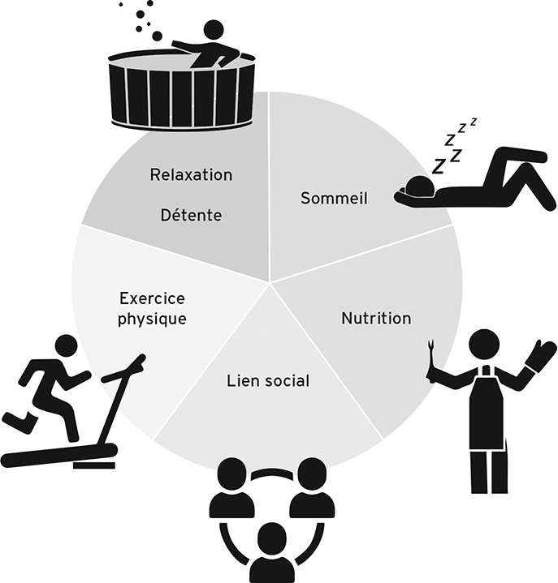
CONCLUSION
Ne pas oublier de créer un équilibre dans nos vies. Il faut penser à :
Prendre du temps pour soi
Avoir une bonne hygiène de vie
Rencontrer des amis (positifs)
Pratiquer une activité physique
Se donner des petites récompenses
23 / 29

Slide 24
OUTIL PRATIQUE
Guide de réflexion sur mes stratégies pour gérer le stress.
À compléter en ligne :
http ://web2.uqat.ca/guidestrategies/stress/index.php
24 / 29

Slide 25
QUESTIONS ?
25 / 29

Slide 26
INSCRIVEZ-VOUS SUR NOS PROCHAINS ATELIERS
26 / 29

Slide 27
DEMANDEZ UN RDV AVEC L’UN DE NOS CONSEILLERS
27 / 29

Slide 28
REJOIGNEZ NOTRE COMMUNAUTÉ
28 / 29

Slide 29
Merci
29 / 29

